Slide 1
第四章 控制系统的频率特性
频率特性概述
典型环节的频率特性曲线图
------- 极坐标图（Nyquist图）
------- 伯德图 （Bode图）
控制系统开环频率特性曲线的绘制
根据系统开环对数频率特性图求系统开环传递函数

Slide 2

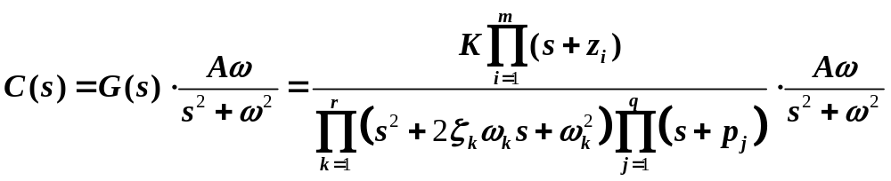
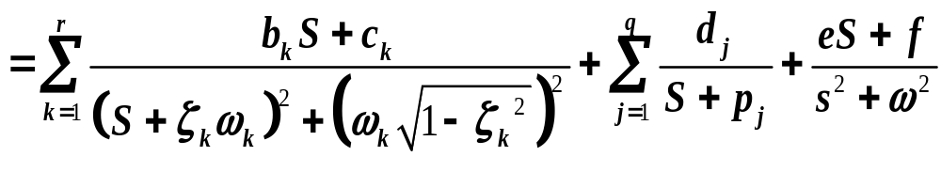
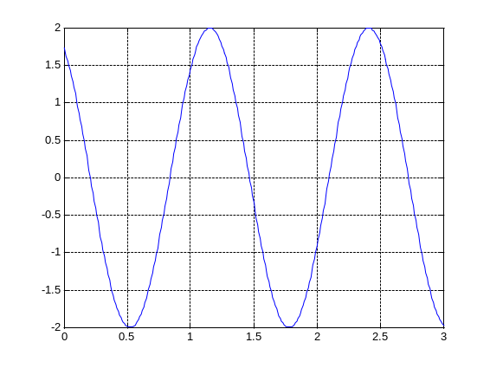
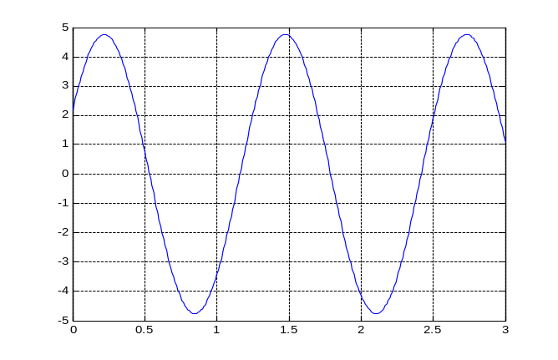
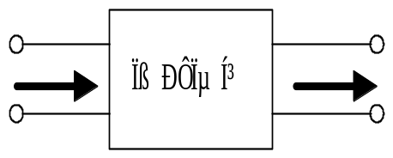
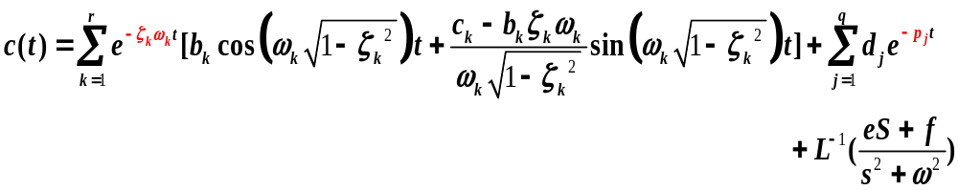
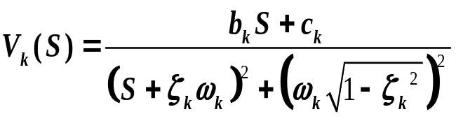
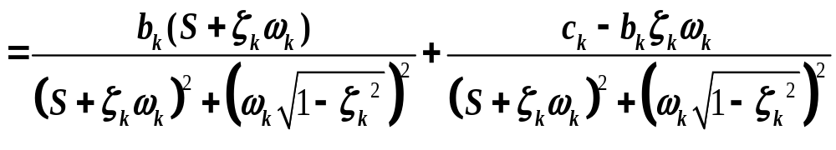
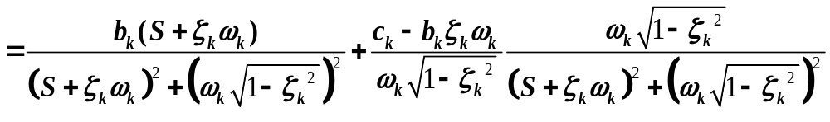
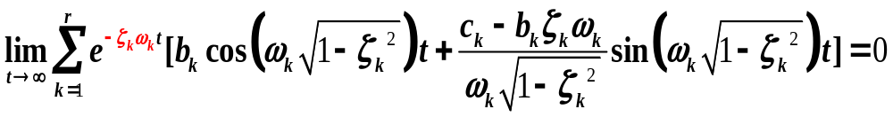
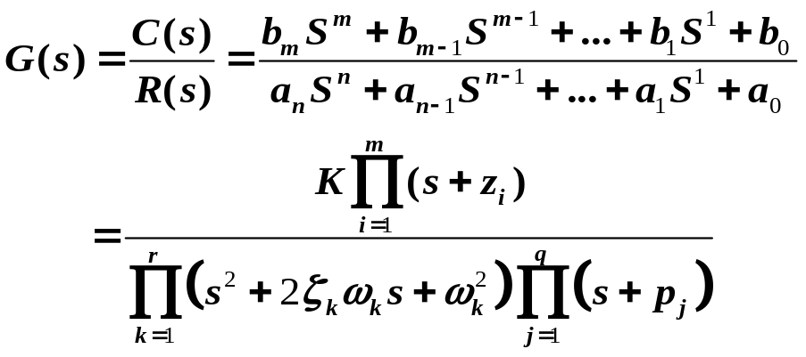

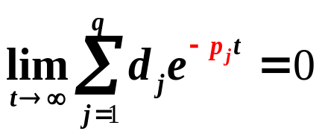
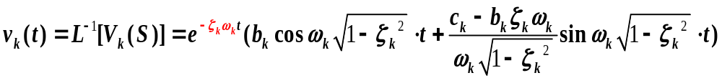
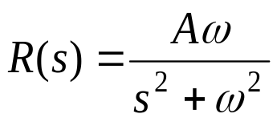
第四章 控制系统的频率特性
A为常量. 则系统输出为
频率特性概述
频率响应：是系 统对不同频率正弦输入信号的稳态响应。
R(S)
C(S)
系统
G(S)
若系统是稳定的,即G(s)的所有极点都位于复平面的左半平面，则
设系统的传递函数为
已知输入
,其拉氏变换为

Slide 3
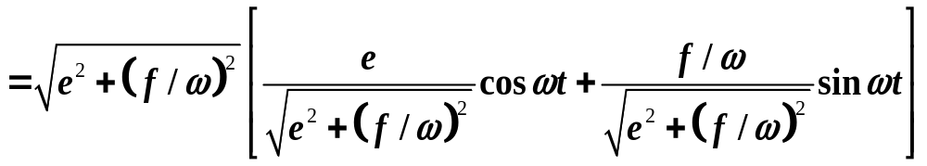


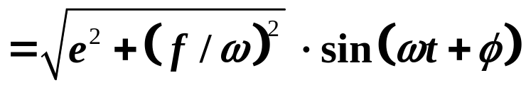
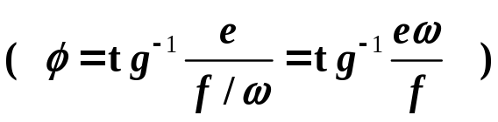
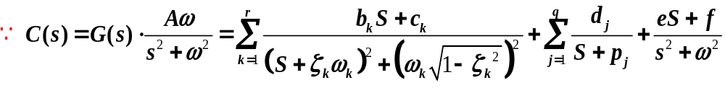


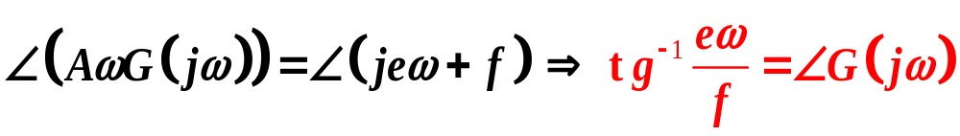
频率特性概述
等式两边同乘
并令 s=jω，
则有
等式两边幅值相等，则
等式两边相位相等，则

Slide 4




几点认识：
（1）频率特性有明确的物理意义，可以用实验的手段准确地得到系统的频率响应，当系统传递函数未知时，可以通过测量频率响应来推导系统的传递函数；
(2)系统频率特性能间接地揭示系统的动态特性和稳态特性，可简单迅速地判断某些环节或参数对系统性能的影响，指出系统改进方向。
（3）频率特性是在系统稳定的条件下分析稳态响应得到的，它与传递函数一样，也表征了系统的运动规律，是系统频域分析的理论依据，但只适应于线性定常系统。
（4）频率特性正好是线性系统的傅里叶变换。
频率特性概述
R(S)
C(S)
系统
G(S)
系统在正弦信号作用下的稳态输出是与输入同频率的正弦信号，稳态输出与输入的幅值之比为|G(jω)|,稳态输出与输入间的相位差为∠G(jω)。
频率特性:
幅频特性：
相频特性：
频率特性表征了系统输入输出之间的关系，故可由频率特性来分析系统性能。

Slide 5
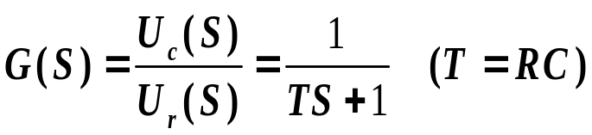
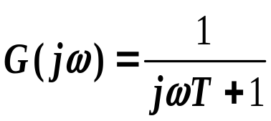
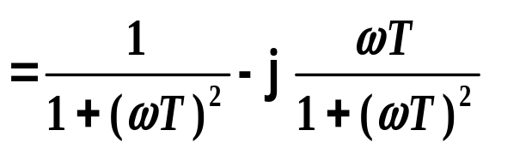
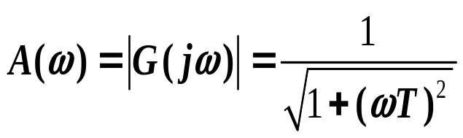

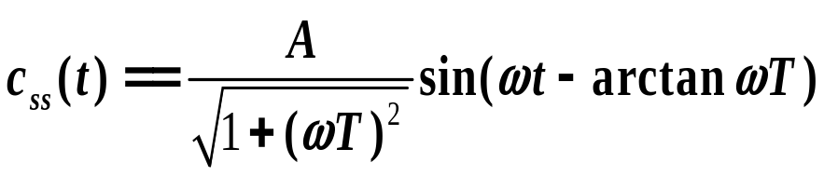
频率特性概述
例:求图所示RC电路的频率特性，并求该电路正弦
信号作用下的稳态输出响应。
解:
传递函数为
R
+
+
i(t)
U_{r}(t)
C
U_{c}(t)
-
-
频率特性:
幅频特性:
相频特性:
稳态输出:

Slide 6
频率特性曲线
频率特性曲线之极坐标图（Nyquist图，幅相曲线图）
在频域内，可以将频率特性表示成实部和虚部的形式
极坐标图(幅相曲线) ：以ω为参数，当ω从０变到∞时，在复平面上按实部和虚部的相应变化，绘制出的频率特性曲线。在极坐标图上，每个点的模对应于幅频特性，相角对应于相频特性。
V(ω)
绘制极坐标图时，可以计算出实部和虚部，也可以分别算出幅值和相角。
V(ω)
ω
∞
0
ω
∞
U(ω)
0
U(ω)
1
ω=0
ω
ω=0

Slide 7
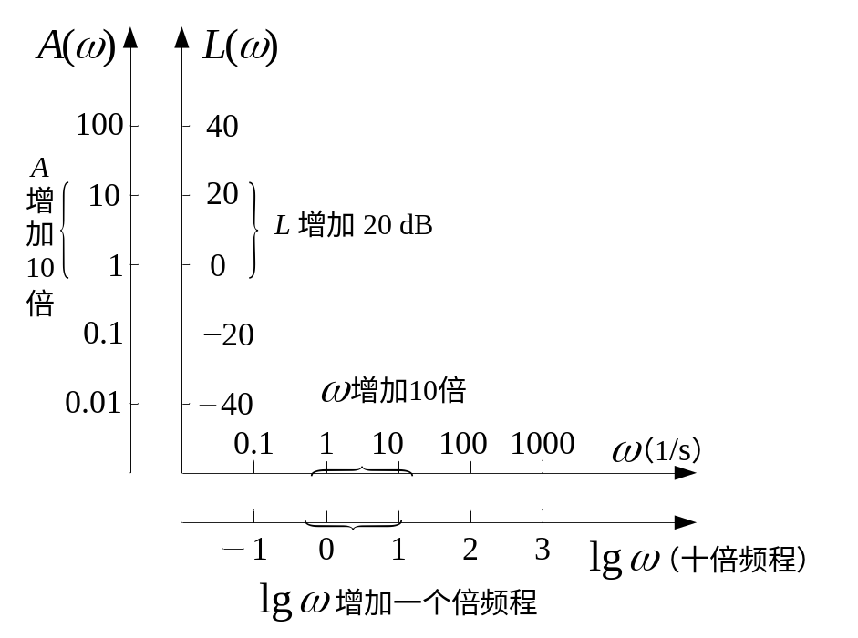
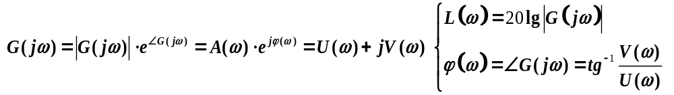
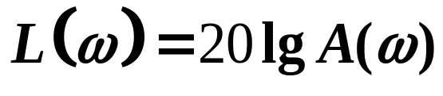
频率特性概述
对数频率特性表示法的优点
能在很宽广的频率范围表示频率特性
在一张图上,可画出频率特性的低、中、高频率段,有利于分析和设计系统。
简化绘制系统频率特性的工作
系统通常由许多环节串联构成。系统的对数频率特性即为各环节的对数频率特性叠加。
简明展现各环节对整个系统的影响
给分析和设计控制系统带来很大方便。
频率特性曲线之伯德图(Bode图,对数频率特性曲线）
Bode图分别用两个对数坐标图即对数幅频特性和
对数相频特性图来表示频率特性。
ω
ω
对数幅频特性
L(
)=20lgA(
)
dB
斜率
横坐标表示为：
40
-20dB/dec
为方便只用ω表示
20
-40dB/dec
lg
-1
0
1
ω
0
0.1
1
10
ω
纵坐标表示为：
-20
十倍频程
-20dB/dec
-40
dec
φ
ω
)
(
单位为 dB
0
0.1
1
10
ω
对数相频特性
-90
-180

Slide 8






典型环节的频率特性曲线图
Nyquist 图
1．比例环节
传递函数：
频率特性:
Im
幅频特性:
K
0
Re
相频特性:
Bode图
ω
L(
)
对数幅频特性：
dB
20lgK
对数相频特性：
0
0.1
1
ω
φ
ω
)
(
0
0.1
1
ω

Slide 9
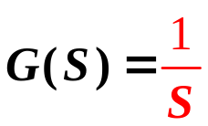







典型环节的频率特性曲线图
Nyquist 图
2．积分环节
Im
传递函数：
频率特性:
∞
0
Re
幅频特性:
相频特性:
Bode图
ω=0
对数幅频特性：
ω
L(
)
dB
20
-20dB/dec
0
0.1
1
10
ω
-20
φ
ω
)
(
对数相频特性：
0
0.1
1
10
ω
-90

Slide 10








典型环节的频率特性曲线图
3．微分环节
Nyquist 图
传递函数：
频率特性:
∞
Im
幅频特性:
ω=0
相频特性:
0
Re
Bode图
对数幅频特性：
ω
L(
)
dB
20
20dB/dec
0
0.1
1
ω
10
-20
φ
ω
)
(
对数相频特性：
90
0
0.1
1
10
ω

Slide 11


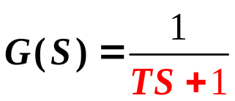



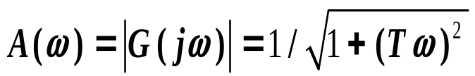
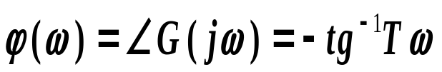


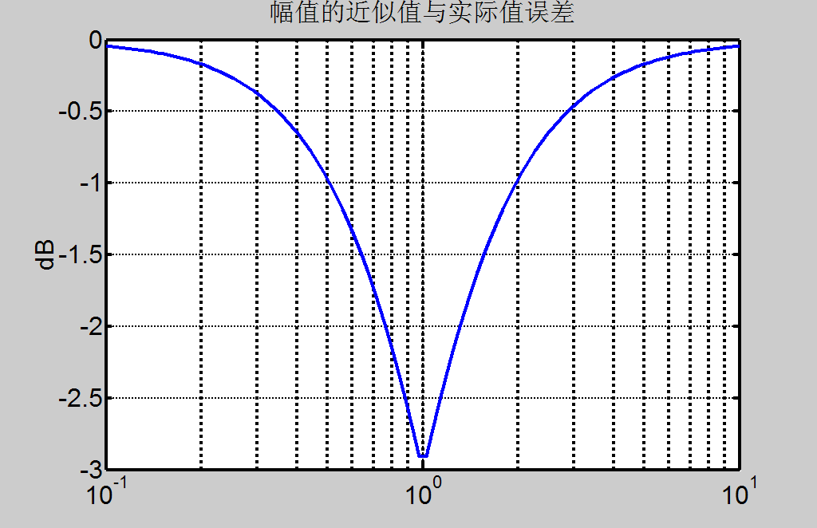

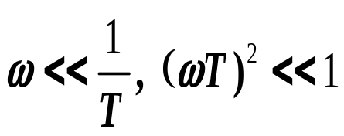
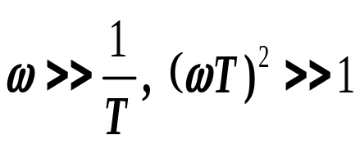


典型环节的频率特性曲线图
ω
L(
)
对数相频特性：
dB
4．惯性环节
渐近线
转角频率
Nyquist 图
20
1
10
ω
0
T
T
Im
传递函数：
-20
精确曲线
-20dB/dec
ω
∞
ω=0
频率特性:
0
1
-45
Re
φ
ω
)
(
幅频特性:
0.707
0
ω
相频特性:
1
渐近线最大误差
ω=
-45
T
可证:惯性环节Nyquist图是以(1/2,j0)为圆心,以1/2为半径的下半圆。
Bode图
-90
对数幅频特性：
ω<1/T 频段用0dB渐近线近似替代
两渐近线相交点的转角频率 ω_{T}=1/T
ω>1/T 频段用-20dB/dec渐近线近似替代

Slide 12





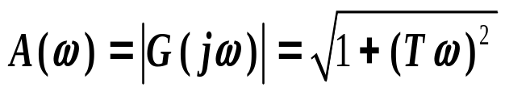
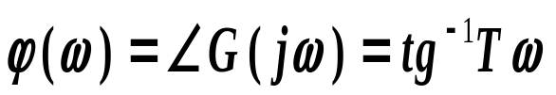



典型环节的频率特性曲线图
ω
L(
)
对数相频特性：
dB
5．一阶微分环节(导前环节)
20dB/dec
Nyquist 图
20
1
T
10
0
T
∞
ω
传递函数：
Im
-20
渐近线
频率特性:
φ
ω
)
(
90
ω=0
幅频特性:
0
Re
45
1
相频特性:
渐近线最大误差
0
ω
Bode图
一阶微分环节的频率特性与惯性环节成反比 , 所以它们的伯德图对称于横轴。
对数幅频特性：

Slide 13
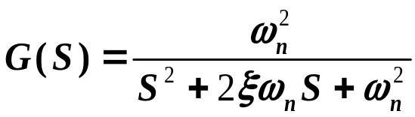
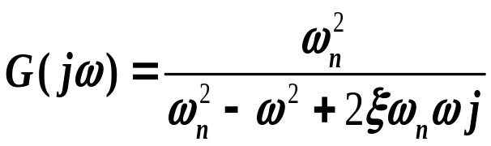
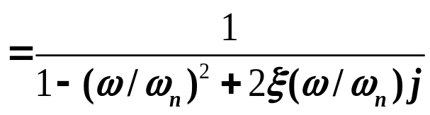
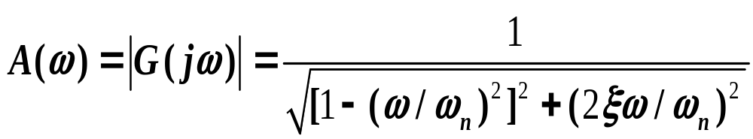
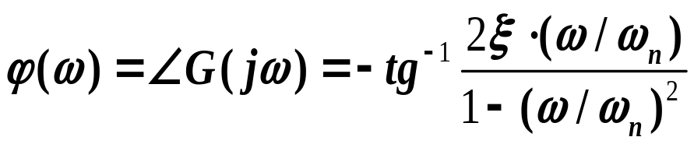



典型环节的频率特性曲线图
6．振荡环节
Nyquist 图
传递函数：
Im
ω
∞
1
频率特性:
0
ω=0
Re
ζ=0.8
ζ=0.6
幅频特性:
ω=ω_{n}
ζ=0.4
相频特性:
Nyquist图因ζ值的不同而异。

Slide 14
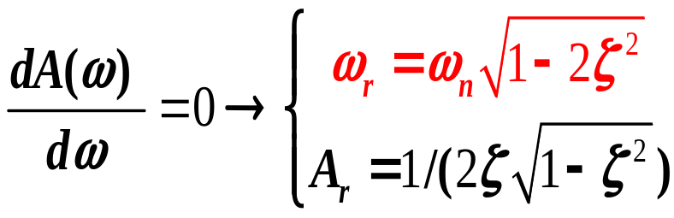
谐振频率
谐振峰值
A(ω)
A_{r}
1
0
ω_{r}
ω

Slide 15

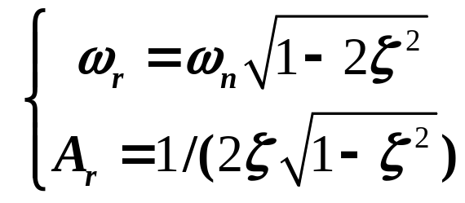
典型环节的频率特性曲线图
ω
ζ=0.1
L(
)
dB
Bode图
20
ζ=0.3
ζ=0.5
ω
0
10
_{n}
ω
ω
对数幅频特性：
ζ=0.7
_{n}
-20
-40
-40dB/dec
φ
ω
)
(
0
ω
ζ=0.1
相频特性曲线：
由Nyquist图分析可知精确曲线与渐近线之间存在的误差与ζ值有关，ζ较小时幅值出现了峰值。
-90
ζ=0.３
ζ=0.５
-180
ζ不同，相频特性曲线的形状有所不同

Slide 16






典型环节的频率特性曲线图
典型环节的频率特性曲线图
Nyquist 图
7．延时环节
Im
传递函数：
频率特性:
1
ω=0
幅频特性:
0
Re
相频特性:
Bode图
ω
L(
)
dB
20
对数幅频特性：
0
ω
φ
ω
)
(
0
ω
对数相频特性：
-100
-200
-300

Slide 17
典型环节的频率特性曲线图
常用典型环节伯德图特征表
环节 | 传递函数 | 斜率dB/dec | 特殊点 | φ(ω)
比例
K
0
ω
L(
)=20lgK
0º
1
L(
ω
积分
s
-20
ω=1,
)=0
-90º
重积分
1
-40
L(
ω
s²
ω=1,
)=0
-180º
1
ω
1
惯性
Ts+1
0, -20
转角频率
=
T
0º～-90º
1+
1
τ
s
ω
一阶微分
0, 20
转角频率
=
τ
0º～90º
ω_{n}
²
转角频率
ω
ω
0º～-180º
振荡
ω_{n}s+
ω_{n}
0, -40
=
n
s²+2
ζ
²

Slide 18
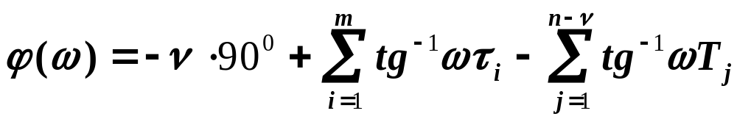
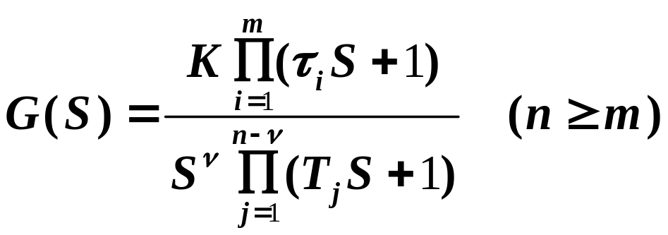
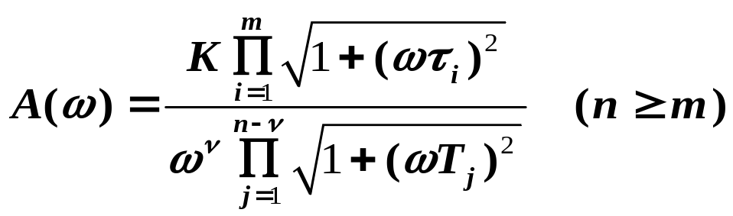
控制系统开环频率特性的曲线绘制
相频特性:
频率特性法的最大特点是可以根据系统的开环频率特性曲线分析系统的闭环性能 。下面介绍开环系统的幅相频率特性曲线（Nyquist图）和对数频率特性曲线（Bode图）的绘制。
近似绘制系统的Nyquist图:先把特殊点(ω→0、ω →∞及频率特性与虚实轴的交点)找出来，然后在各频段插入一些点，最后用平滑曲线将它们连接起来。
系统开环幅相频率特性曲线
系统开环传递函数一般是由典型环节串联而成的：
时间常数
开环增益
系统的阶次
积分环节的个数
幅频特性:

Slide 19
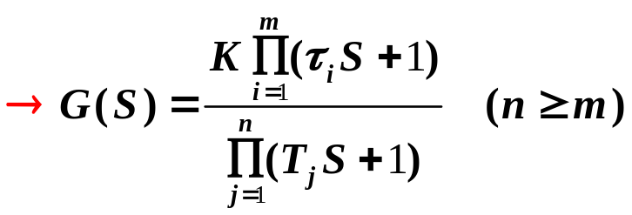
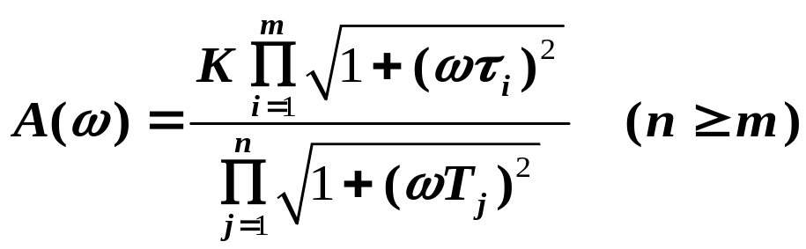
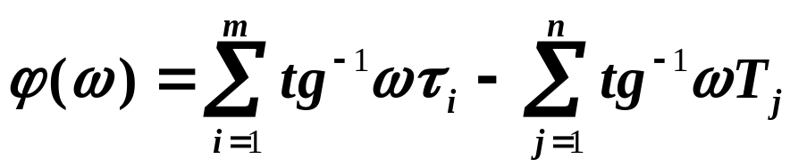
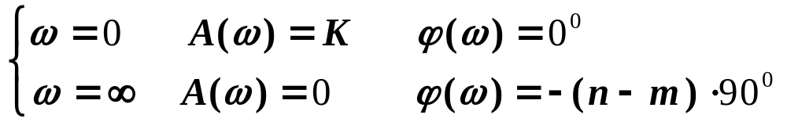
系统开环幅相频率特性曲线
(1) 0型系统 υ=0
幅频和相频特性:
系统起点和终点
Im
υ=0
n-m=3
ω=∞
K
0
ω=0
Re
n-m=2
n-m=1
特殊点:

Slide 20







系统开环幅相频率特性曲线
例:
例:
例:
例:
τ>T
Im
τ
K
τ
K
T
K
ω=0
T
0
ω=∞
K
ω=0
ω=∞
Re
τ<T

Slide 21




系统开环幅相频率特性曲线
(2) I型系统 υ=1
幅频和相频特性:
系统起点和终点
Im
n-m=3
υ=1
ω=∞
0
Re
n-m=2
n-m=1
ω=0
特殊点:

Slide 22



系统开环幅相频率特性曲线
例:
例:
Im
-KT
ω=∞
0
Re
ω
ω=0

Slide 23




系统开环幅相频率特性曲线
(3) II型系统 υ=2
幅频和相频特性:
系统起点和终点
Im
n-m=3
υ=2
ω=0
ω=∞
0
Re
n-m=2
n-m=1
特殊点:

Slide 24




控制系统开环频率特性的曲线绘制
系统开环对数频率特性曲线（Bode图）
系统开环传递函数一般是由典型环节串联而成的：
开环系统的频率特性
对数幅频特性
对数相频特性
显然将各环节的对数频率特性曲线相加，即为开环系统的对数频率特性曲线。

Slide 25









系统开环对数频率特性曲线
例:已知开环传递函数,试画出系统开环对数频率特性曲线。
绘制系统开环对数频率特性曲线的一般步骤：
解:化成标准典型环节
1) 将开环传递函数化成标准典型环节的乘积。
2）画出各典型环节的对数幅频和对数相频特性曲线；
ω
L(
)
dB
3) 将各环节的对数幅频、相频曲线相加。
40
-20dB\dec
画出各环节的对数频率特性曲线
L₁
显然低频段幅频特性可近似表示为：
20
L₃
L₂
-40dB/dec
0
0.5
1
10
ω
-20
L₄
φ
ω
)
-20dB/dec
(
90
φ₁
φ₃
0
ω
低频段曲线的斜率
φ₂
φ₄
-90
-180
低频段曲线在ω=1时的高度
最后各环节曲线相加，即为开环系统的对数频率特性曲线。
L(1)=20lgK

Slide 26




系统开环对数频率特性曲线
系统开环对数频率特性曲线
例:已知开环传递函数,试画出系统开环对数频率特性曲线。
解:已是标准典型环节，共五个基本环节构成
画出各环节的对数频率特性曲线，最后各环节曲线相加，即为开环系统的对数频率特性曲线。

Slide 27


40
④
20
①
1
2
10
20
100
-20
⑤
-40
②
③

Slide 28





④
1
2
10
20
100
①
③
⑤
②

Slide 29







系统开环对数频率特性曲线
例:画系统开环对数频率特性曲线
显然根据对数幅频特性曲线的低频段和各转角频率即可确定系统的对数频率特性曲线。
实际的作图过程可简化为：
1) 将开环传递函数标准化；
在横坐标中标出各环节的转角频率；
过ω=1 ，L(ω)=20lgK 这点，作斜率为
-20υdB/dec 的低频渐近线；
每到某一环节的转角频率处， 根据该环节的特性改变一次渐近线的斜率。
5) 画出对数相频特性的近似曲线。
解:化成标准典型环节
ω
L(
)
dB
40
-20dB/dec
20
-40dB/dec
各转角频率为：
0
ω
1
2
20
-20
-20dB/dec
-40dB/dec
低频段曲线：
φ
ω
)
(
20lgK=20lg10=20dB
0
ω
相频特性曲线：
-90
-180

Slide 30
最小相位系统和非最小相位系统
最小相位系统和非最小相位系统
所有零点、极点全部位于s左半平面的传递函数称为最小相位传递函数，具有最小相位传递函数的系统称为最小相位系统。
对于相同阶次的基本环节，当频率ω从0连续变化到+∞时，最小相位的基本环节造成的相移是最小的。对于最小相位系统，知道了系统的幅频特性，其相频特性就唯一确定。
有零点或极点位于s右半平面的传递函数称为非最小相位传递函数。相应的系统称为非最小相位系统。

Slide 31








最小相位系统和非最小相位系统
例：两个系统的开环传递函数分别为（T1>T2>0）
对数幅频和相频特性为
显然,两个系统的幅频特性一样，但相频特性不同.

Slide 32

根据系统开环Bode图求系统开环传递函数
实际中可由实验确定系统的Bode图。给系统加不同频率的正弦信号，测量出系统的对数幅频特性和相频特性曲线。用标准斜率的直线近似被测对数幅频特性曲线，得曲线的渐近线。
L(
ω
)
dB
40
-20dB/dec
20
-40dB/dec
0
2
10
ω
-20
-60dB/dec
φ
ω
)
(
0
ω
-90
显然我们可以根据Bode图得到系统的传递函数。
-180
-270
由系统开环传递函数一般表达式可知：
根据Bode图确定传递函数主要包括系统型次、增益 K ，转角频率及相应的时间常数等参数,它们可从图上直接确定。

Slide 33







根据系统开环Bode图求系统开环传递函数
1.υ=0
ω
L(
)
低频渐近线为:
dB
χ
-20dB/dec
20lgK
-40dB/dec
0
₁
_{c}
ω
ω
₂
ω
ω
即
2.υ=1
ω
L(
)
dB
由伯德图可知：
20lgK
-20dB/dec
设低频段曲线延长线与横轴交点的频率为ω₀，可得:
0
₁
ω
_{c}
₀
ω
1
ω
ω
-40dB/dec

Slide 34


根据系统开环Bode图求系统开环传递函数
3.υ=2
由伯德图可知：
ω
L(
)
dB
设低频段曲线延长线与横轴交点的频率为ω₀，可得:
20lgK
-40dB/dec
-20dB/dec
₂
ω
0
₁
ω
₀
_{c}
ω
1
ω
ω
-40dB/dec

Slide 35








根据系统开环Bode图求系统开环传递函数
例:根据如图所示的实测伯德图求系统的传递函数。
已知
解:
由图可得：
20lgM_{r}=3dB
ω
L(
)
dB
-40dB/dec
40
-20dB/dec
3dB
根据
20
必有
0
₀
ω
0.5
2
ω
-20
-60dB/dec
得
φ
ω
)
(
0
由幅频曲线得：
ω
-90
-180
所以：
-270
1
T²=(
ω
)²
=0.25
_{n}
2T
ζ=0.38

